Slide 1

第23课时三角形的秘密2
朝阳区线上课堂·高一年级数学
北京市朝阳外国语学校 刘嘉

Slide 2
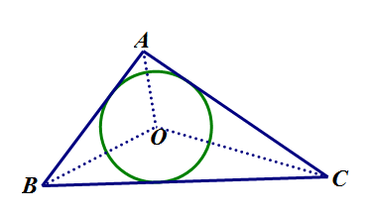
问题2：你知道什么是三角形的内心吗？

Slide 3
问题2：你知道什么是三角形的内心吗？

Slide 5
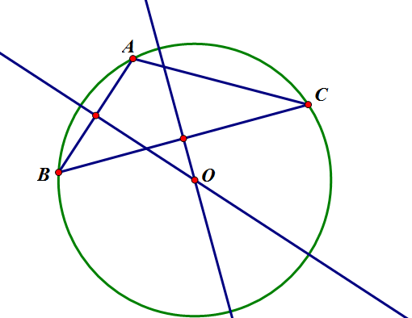
问题3：你知道什么是三角形的外心吗？

Slide 6
问题3：你知道什么是三角形的外心吗？

Slide 7
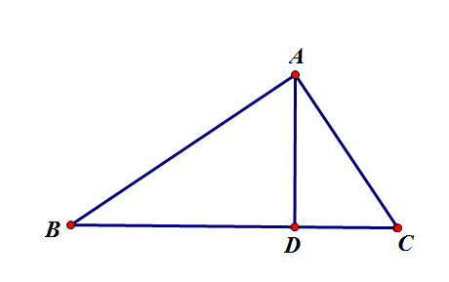
问题4：你知道什么是射影定理吗？

Slide 8

谢谢您的观看
北京市朝阳区教育研究中心 制作

